Slide 1



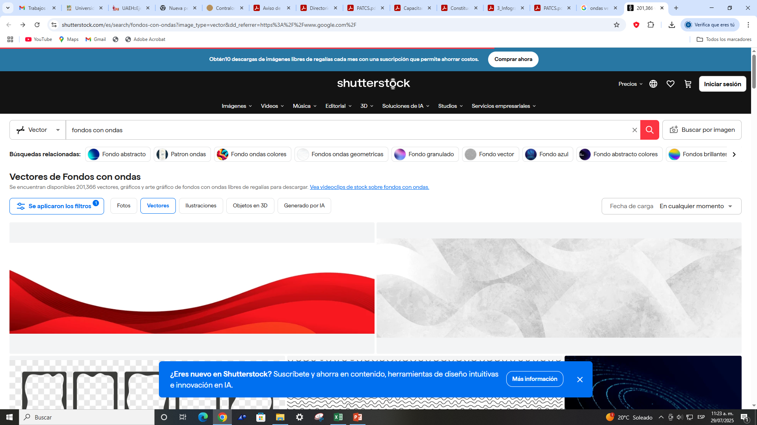
CONTRALORIA SOCIAL PRODEP UAEH

Slide 2


¿Qué es la Contraloría Social?
Es el mecanismo de las personas beneficiarias, para que, de manera organizada, verifiquen el cumplimiento de las metas y la correcta aplicación de los recursos públicos asignados a los programas de desarrollo social. (Artículo 69 de la Ley General de Desarrollo Social).

Slide 3

¿Qué es el PRODEP?
El Programa para el Desarrollo Profesional Docente es un programa sujeto a reglas de operación que tiene como propósito brindar ofertas de formación, capacitación y actualización que se centren en la mejora continua de las maestras y los maestros de las Instituciones Públicas de Educación Media Superior. Como programa federal de desarrollo social, y conforme a lo establecido en la Ley General de Desarrollo Social, debe considerar una Contraloría Social la cual constituye una práctica de transparencia y de rendición de cuentas.

Slide 4

¿Para qué sirve la Contraloría Social?
Para promover la transparencia y la rendición de cuentas en el ámbito educativo y, en este tenor, fomentar la colaboración del personal docente de Educación Media Superior, que participa en el Programa para el Desarrollo Profesional Docente (PRODEP), en aspectos vinculados con la eficiente aplicación de los recursos asignados, así como el cumplimiento de sus objetivos.

Slide 5

Beneficios Contraloría Social
Un gobierno honesto y efectivo
Garantiza la transparencia y la rendición de cuentas
Previene posibles irregularidades y desvío de recursos
Ayuda a mejorar las obras y servicios públicos
Participación activa de los beneficiarios de los programas de desarrollo social
Seguimiento, supervisión y vigilancia de los programas de desarrollo social
Que los servidores públicos cumplan con ética y responsabilidad sus funciones

Slide 6

Qué es un comité de Contraloría Social?
Son las formas de organización social constituidas por los beneficiarios de los programas de desarrollo social a cargo de las dependencias y entidades de la Administración Pública Federal, para el seguimiento, supervisión y vigilancia de la ejecución de dichos programas, del cumplimiento de las metas y acciones comprometidas en éstos, así como de la correcta aplicación de los recursos asignados a los mismos.”

Slide 7

Actividades Del Comité De Contraloría Social
El RCS es el encargado de coordinar, dar las facilidades necesarias para la conformación de los Comités y de registrar en el SICS lo referente a la contraloría social. Dichos Comités deben registrarse en el SICS y el Responsable de Contraloría Social debe conservar la constancia de registro que emite el sistema y entregar copia de dicha constancia al Comité de Contraloría Social. El RCS deberá celebrar reuniones por ejercicio fiscal, adicionales a las organizadas para constituir los comités y para la entrega-recepción del apoyo, al término de las reuniones, se levantará una minuta que será firmada, al menos, por un integrante del comité, un beneficiario y por el RCS.

Slide 8

Capacitación y Asesoría
En cada IPES, los beneficiarios y los Comités serán asesorados y capacitados dentro de las instalaciones de las propias IPES en donde se ejecute el Programa por el Responsable de Contraloría Social en lo que se refiere a la promoción de las actividades de Contraloría Social, el llenado del Informe del Comité de Contraloría Social, y lo que se requiera para que pueda cumplir adecuadamente con las actividades de contraloría social. Cabe indicar que, todas las capacitaciones y asesorías impartidas por la Instancia Normativa y por los RCS se deben capturar en el SICS.

Slide 9

Quejas y Denuncias
Atención ciudadana de la Secretaría de la Función Pública:
Las denuncias podrán realizarse a través del Sistema Integral de Denuncias Ciudadanas (SIDEC) en la liga https://sidec.buengobierno.gob.mx las 24 horas del día, los 365 días del año; o mediante escrito presentado en la Secretaría Anticorrupción y Buen Gobierno, ubicada en Avenida Insurgentes Sur 1735, Colonia Guadalupe Inn, C. P. 01020, Alcaldía Álvaro Obregón, Ciudad de México.
En caso de requerir asesoría en la presentación
de denuncias, podrán comunicarse a los teléfonos
55 2000 2000 y al número gratuito 800 112 87 00.

Slide 10
Captura de información en el Sistema Informático de Contraloría Social de la SFP
Las IPES, a través del RCS, resguardarán toda la información generada de la promoción de las actividades de Contraloría Social y capturar en el SICS lo siguiente:
1. Actividades de promoción, asesoría y capacitación que se lleven a cabo en la Institución: Dentro de los 10 días hábiles siguientes al término de cada actividad.
2. Registro de los Comités: Dentro de los 3 días hábiles siguientes al término de la conformación del comité.
3. Información contenida en las minutas: Dentro de los 3 días hábiles siguientes a la reunión del comité. 4. Información contenida en el Informe del Comité de Contraloría Social: Dentro de los 3 días hábiles siguientes de su llenado.
5. El seguimiento correspondiente a las actividades de la Contraloría Social: Durante los 10 días hábiles siguientes al término de cada actividad.

Slide 11

Para mayor información consulte la página:
https://dgesui.ses.sep.gob.mx/programas/programa-para-el-desarrollo-profesional-docente-para-el-tipo-superior-s247-prodep

Slide 12


